Slide 1
가디언 테일즈
엔드 컨텐츠 분석

Slide 2
가테 엔드는 뭘로 구성되어 있나
PVE : 부유성 미궁, 경계의 미궁, 카마존 랜드, 협동전, 궤도 엘리베이터
PVP : 콜로세움, 아레나

Slide 3
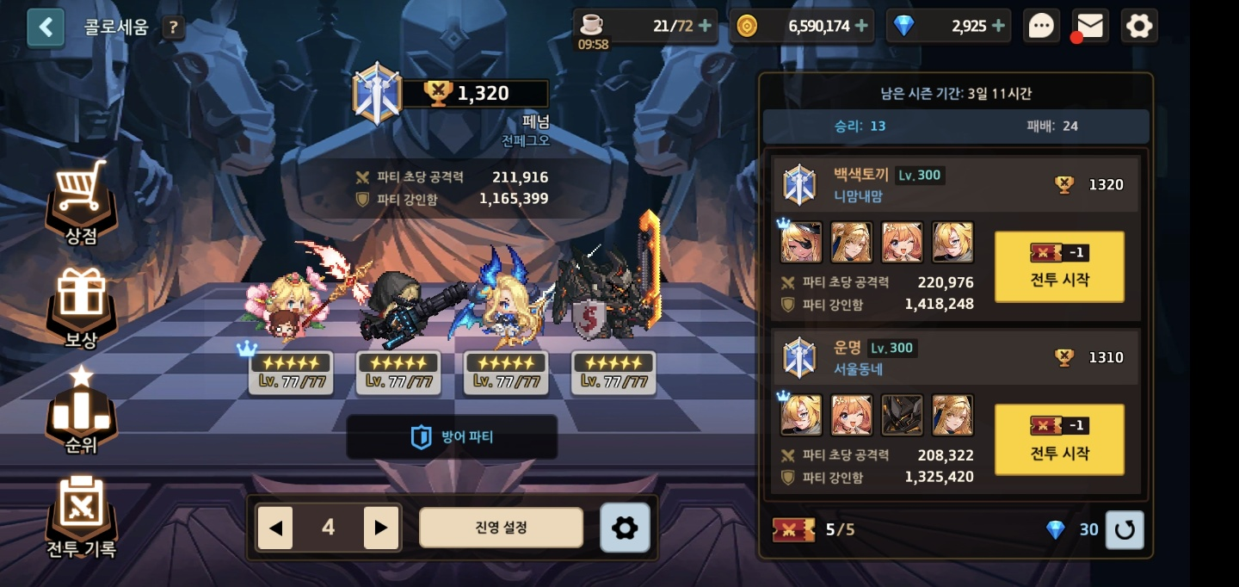
PVP : 콜로세움
비 동기식 PVP로 티켓만 있다면, 언제라도 플레이 할 수 있는 PVP 컨텐츠이다.
유저는 방어 파티와 방어 파티의 진영을 설정 할 수 있으며,
공개 되어있는 상대방의 방어 파티를 보고 공격 파티를 선택하여 공격 할 수 있다.

Slide 4
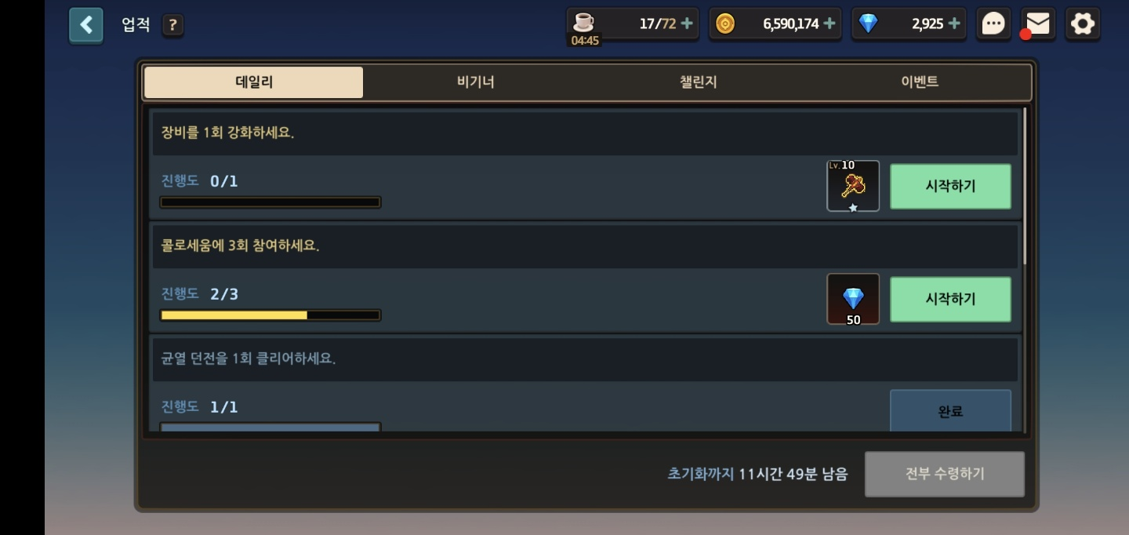
PVP : 콜로세움
유저는 주로 데일리 미션의 콜로세움 3회 플레이를 통하여 접근하게 되며
최종적으로는 주간 보상인 젬을 수급하기 위하여 플레이를 계속 하게 된다.

Slide 5
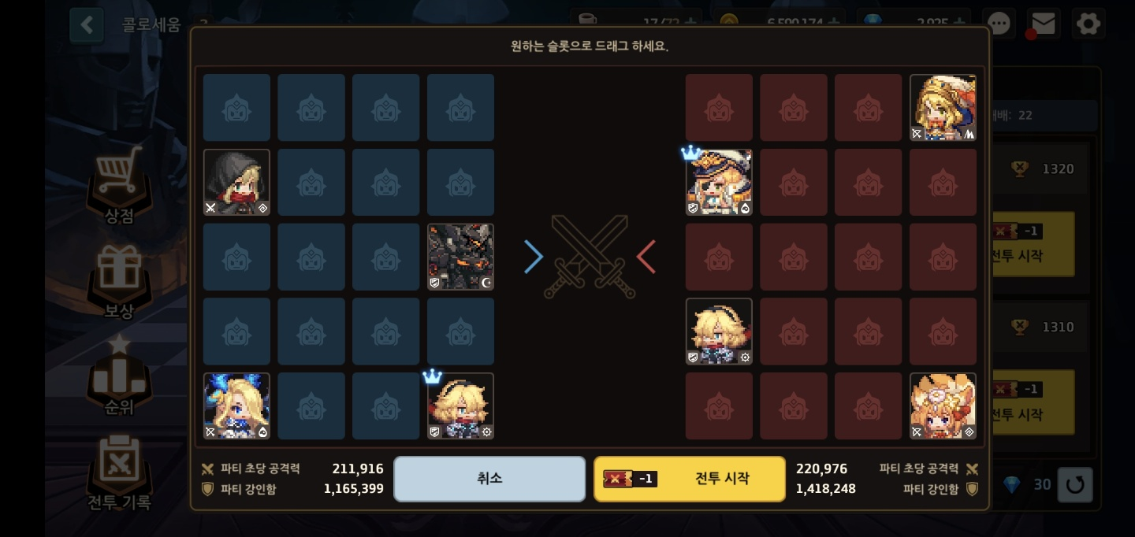
PVP : 콜로세움
유저는 공격을 할 때 상대방 방어 파티의 진형을 보고
본인의 공격 파티 진형도 수정을 하여 공격을 할 수 있으며, 전략적인 요소가 강조 되어있는 형태의 PVP이다.
-> 일반적인 AI PVP를 벗어나 유저가 진형을 고민하면서 재미를 느끼게 유도

Slide 6
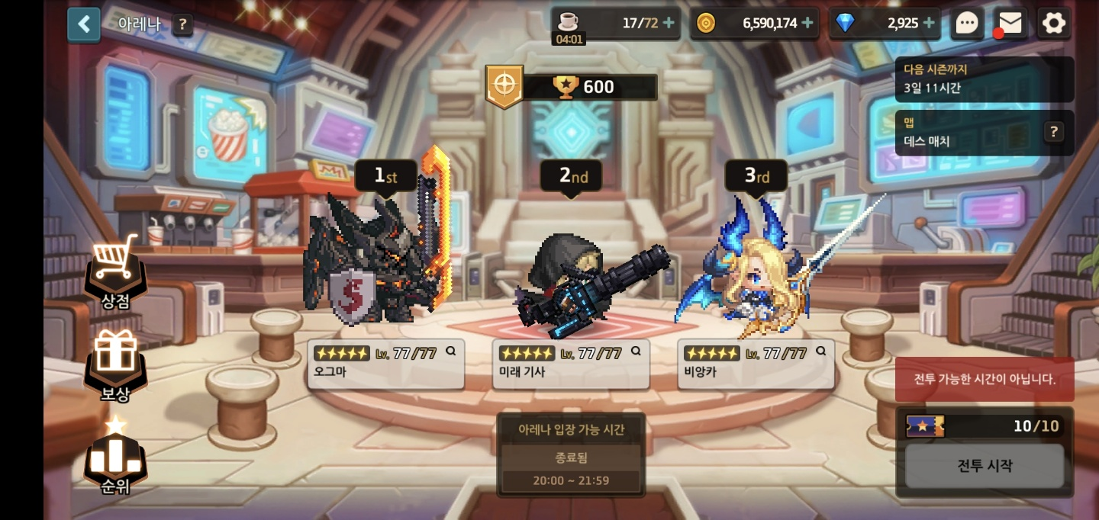
PVP : 아레나
실시간 PVP 형태를 띄고 있는 아레나로
시즌에 따라 전투가 진행되는 맵이 변경되며, 유저는 해당 시즌의 맵에서 유리한 캐릭터를
육성하며 플레이
-> 시즌에 따라 맵을 변경하여, 캐릭터의 육성을 유도

Slide 7
PVP : 아레나
아레나의 특이점은 입장 가능 시간이 따로 존재 한다는 점.
실시간으로 유저의 매칭이 필요하기 때문에,
매칭을 원활하게 하기 위해 시간을 통제

Slide 8
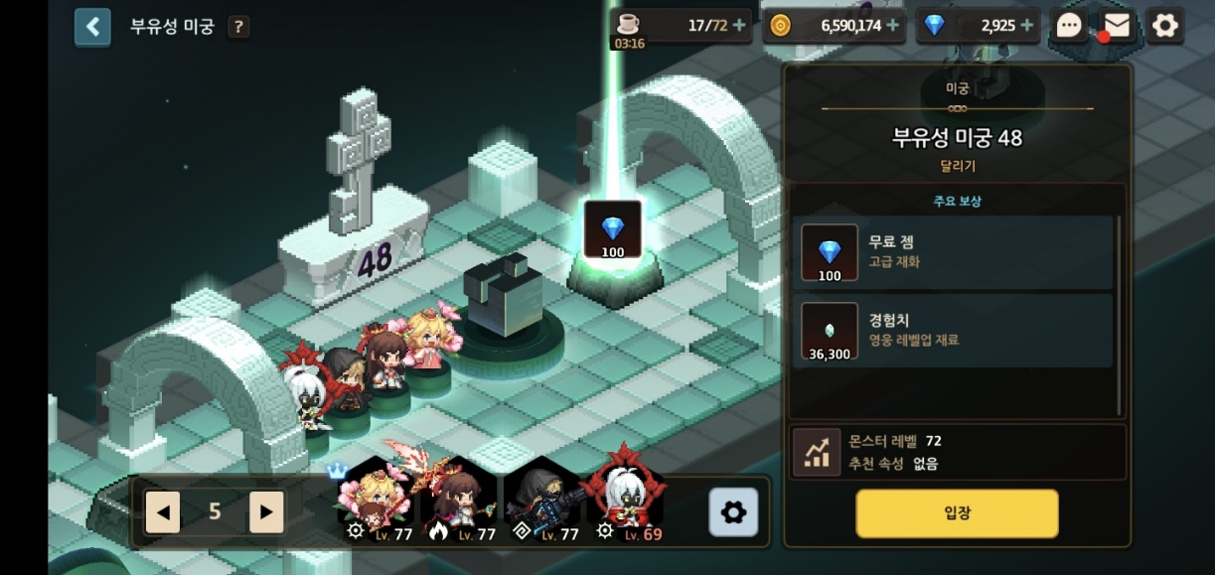
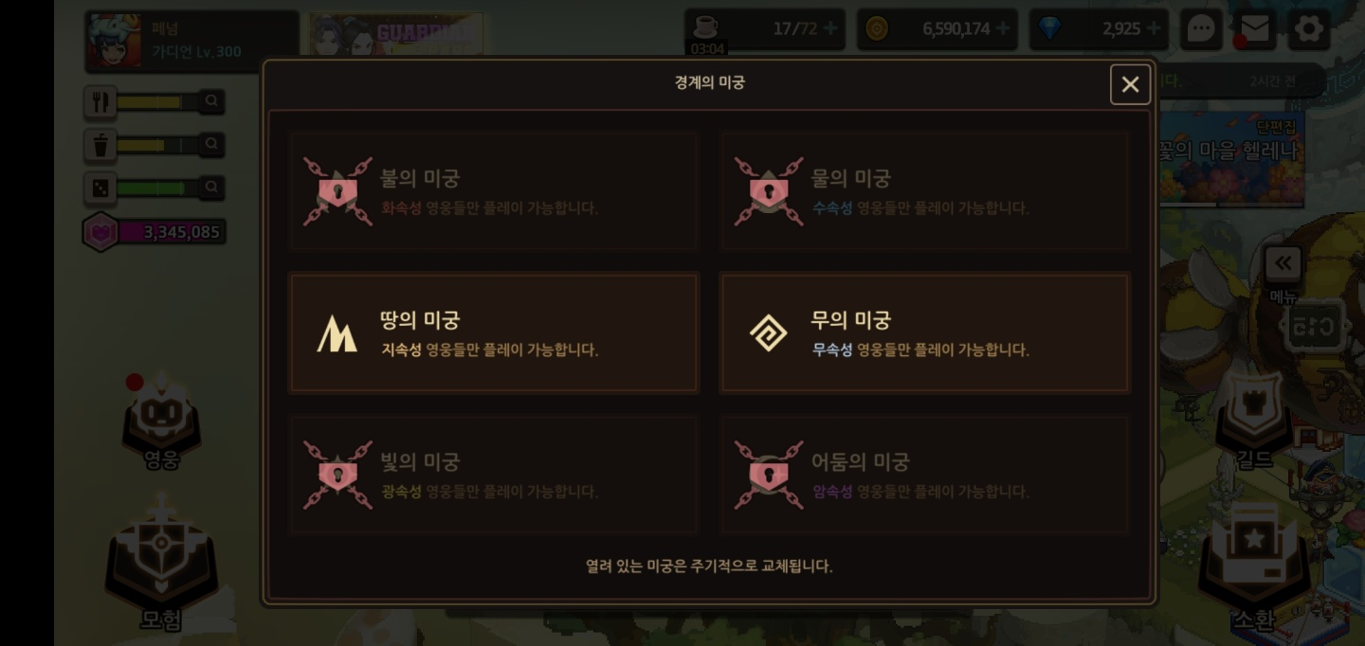
PVE : 부유성 미궁 , 경계의 미궁
가디언 테일즈에서 가장 초기부터 존재했던 PVE 형태의 엔드 컨텐츠
일반 전투, 달리기, 퍼즐, 보스 전투로 스테이지가 구성 되어 있으며
특정 종류의 캐릭터를 필요로 하는 스테이지도 존재
부유성 미궁과 경계의 미궁은 스테이지적 차이점은 크게 없으나
경계의 미궁은 특정 속성만 사용하여 플레이 가능한 제약이 존재

Slide 9
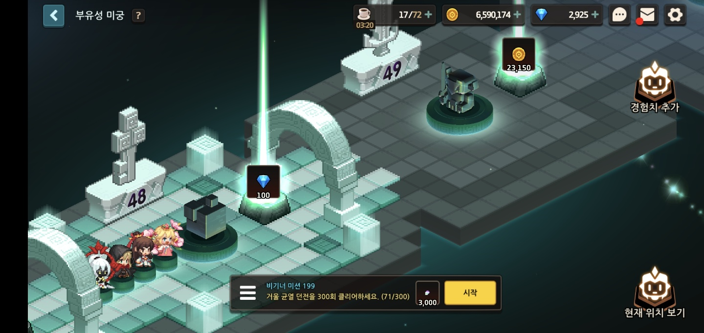
PVE : 부유성 미궁 , 경계의 미궁
경계의 미궁은 속성이 강제되어 있기 때문에
유저로 하여금 클리어 하기 위해서는 여러가지 속성의 캐릭터 육성을 유도

Slide 10
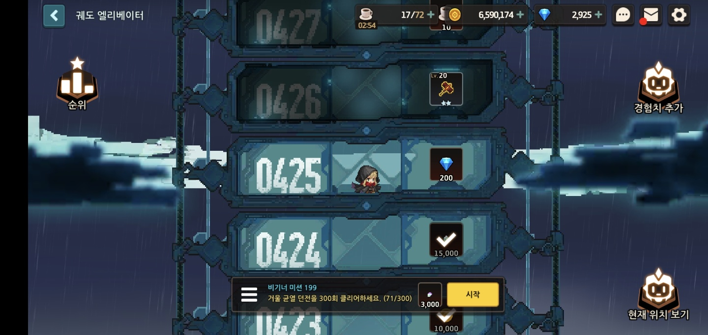
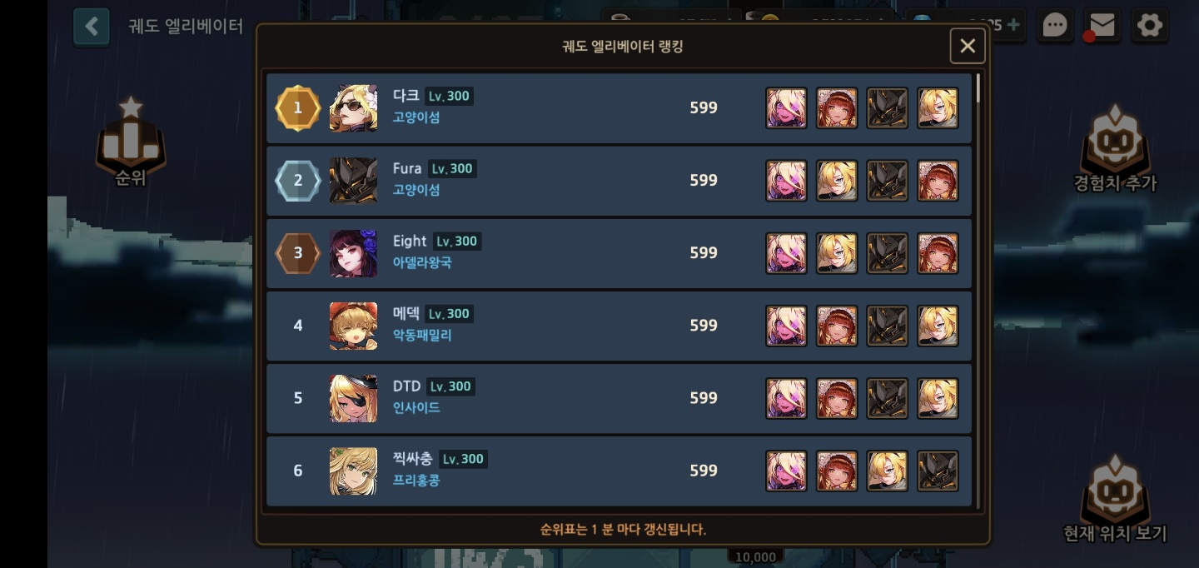
PVE : 궤도 엘리베이터
유저가 덱과 진영을 설정하여 층을 올라가는 형태의 컨텐츠로
PVP에서 콜로세움이 PVE로 변화된 형태이다.
순위를 통하여 랭커들의 덱을 참고가 가능하고
타 유저들은 랭커들의 덱을 참고하고 성장의 목표로 삼을 수 있다.

Slide 11
PVE : 궤도 엘리베이터
타 컨텐츠와 크게 다른 점 중 하나는
스태미나와 같은 재화의 소모가 전혀 없다는 점이다.
또한 보상 중에 스토리에 관련된 내용들이 존재하여
성장 보상 보다는 스토리를 좋아하는 유저들이 더 많이 찾는다
-> 스토리를 좋아하는 유저에게 가장 강력한 동기 부여

Slide 12
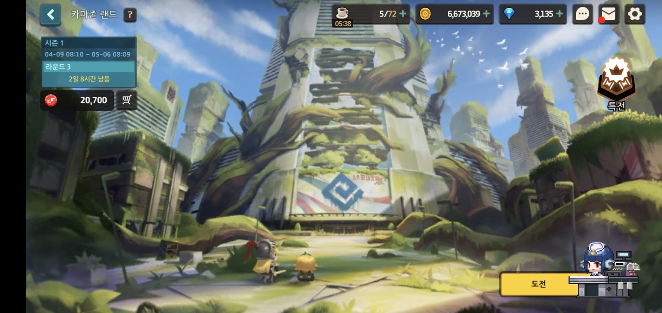
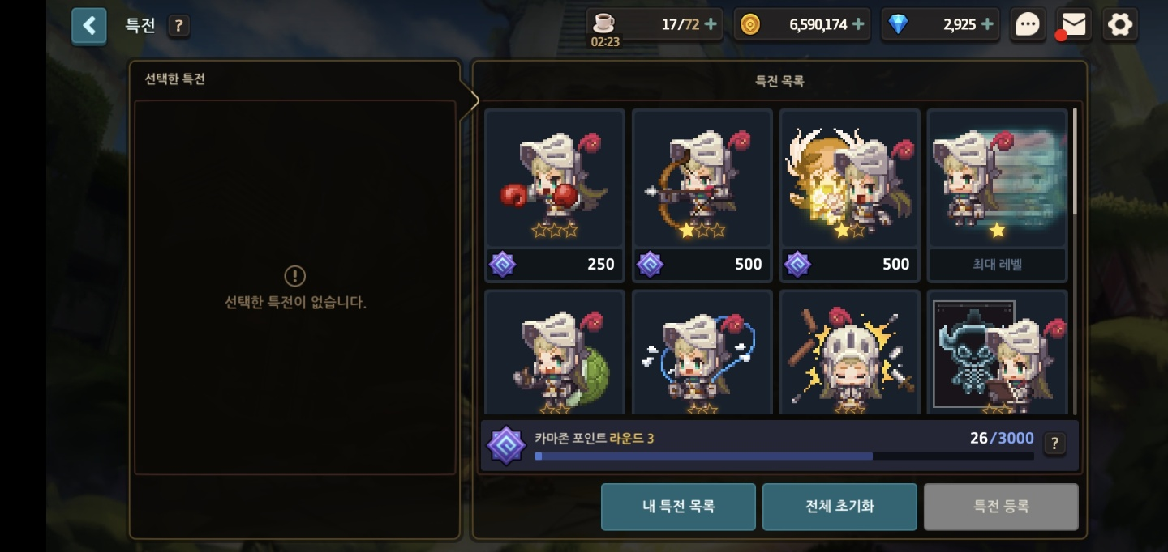
PVE : 카마존 랜드
총 난이도가 6가지, 최대 6층, 6스테이지로 구성되어 있는 컨텐츠이며
카마존 랜드 한정으로 특전 시스템이 존재하여, 카마존 랜드를 플레이 하며 얻은 카마존 포인트로
다음 도전에서 이로운 효과를 플레이어가 직접 부여가 가능.
-> 포인트를 사용하여 플레이어로 하여금, 더 높은 난이도, 층을 클리어 하기 위한 고민을 유도

Slide 13
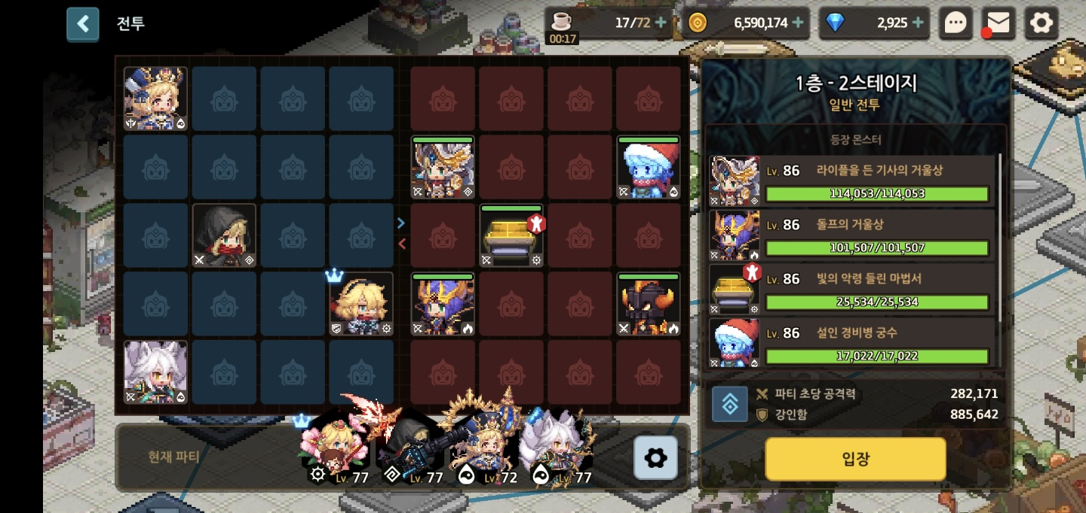
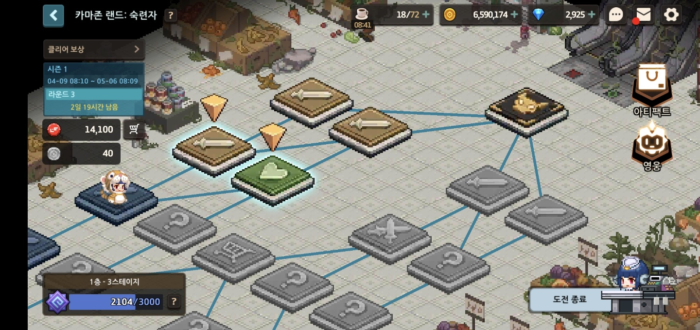
PVE : 카마존 랜드
보스까지 가는 길목에는 일반전투, 랜덤 이벤트, 상점, 엘리트 전투, 회복으로 이루어져 있으며
회복을 제외한 모든 곳에서 아티팩트를 랜덤으로 획득이 가능하다.
유저는 이 아티팩트를 조합하여 최종 층까지 클리어 하는 것이 목표이다.
-> 평소에는 사용이 불가능한 수준의 무기 충전 속도나 기술 피해량을 올리는 플레이가 가능하여
유저에게 다양한 플레이 방법을 제시

Slide 14
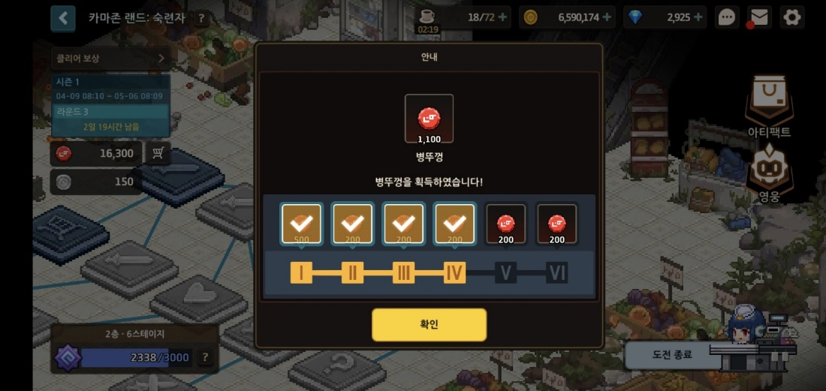
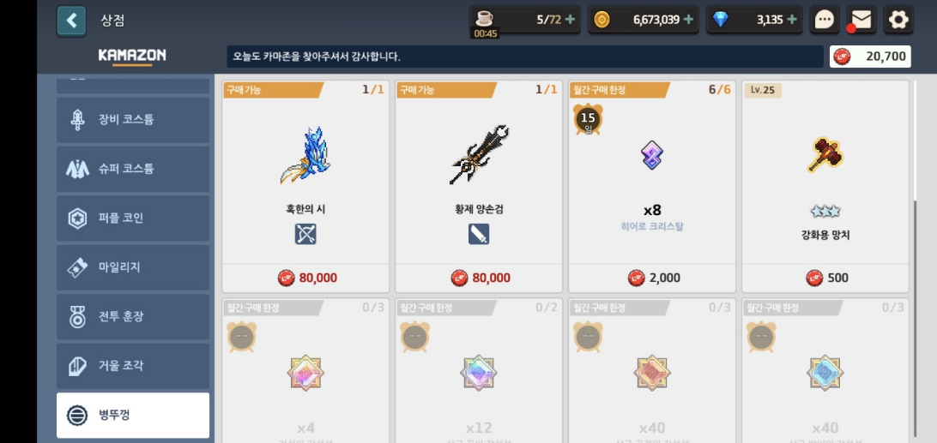
PVE : 카마존 랜드
각 난이도별, 층의 클리어 보상으로 병뚜껑을 획득 가능하며
병뚜껑으로는 캐릭터의 성장에 필요한 재화를 구매 할 수 있다.
-> 1달 주기로 상점을 리셋하며 유저로 하여금 일일 컨텐츠로 부족한 재화를 보충 할 수 있음

Slide 15
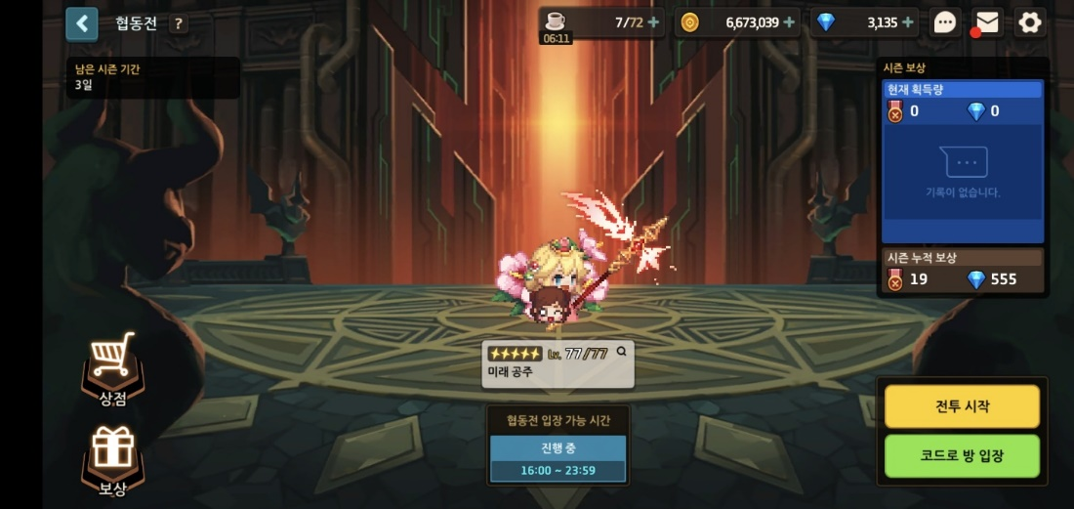
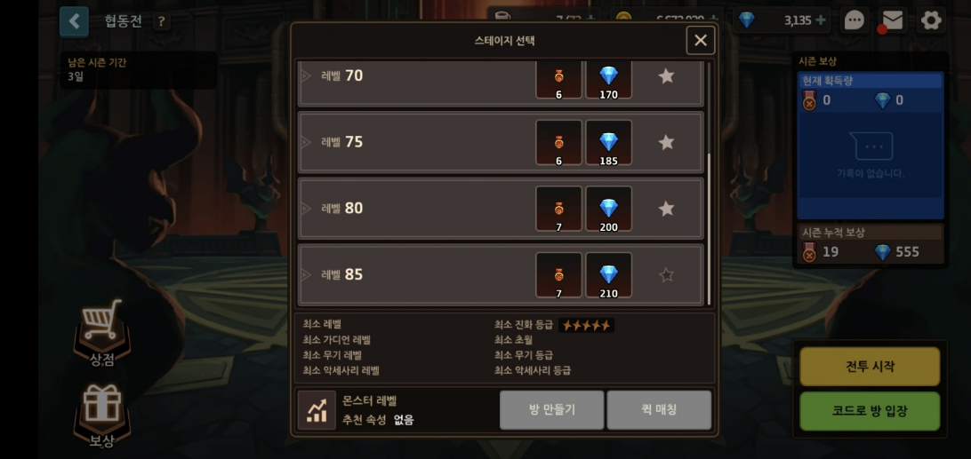
PVE : 협동전
가장 최근에 추가된 컨텐츠로 최대 4인의 유저가 하나의 맵을 클리어 하는 형태.
협동전 또한 매칭이 필요하기 때문에 아레나와 같이
입장 가능한 시간을 제한하여, 빠르고 안정적인 매칭을 유도

Slide 16
PVE : 협동전
협동전 플레이 도중 유저가 죽게 되면 게임이 끝나는 것이 아니라
영혼의 형태로 변화하게 되며 팀원을 따라다니며 힐을 줄 수 있음.
-> 플레이어가 죽었다고 끝이 아니라, 팀원에게 끝까지 기여를 할 수 있음

Slide 17
PVE : 협동전
협동전은 시즌이 새로 열릴 때마다 속성이 교체되기 때문에
보상을 꾸준히 얻고 싶다면, 다양한 속성의 캐릭터 육성이 필요하다.

